Slide 1


Slide 2
Úvod do frameworku Swagger
Tomáš Jurásek
.NET Developer, MSP
tomas.jurasek@riganti.cz

Slide 3
Swagger
Sada nástrojů (framework) pro tvorbu REST API
Swagger Editor
YAML/JSON (Open API Specification)
Swagger CodeGen
Generování clientské/serverové části
Swagger UI
Dokumentace

Slide 4
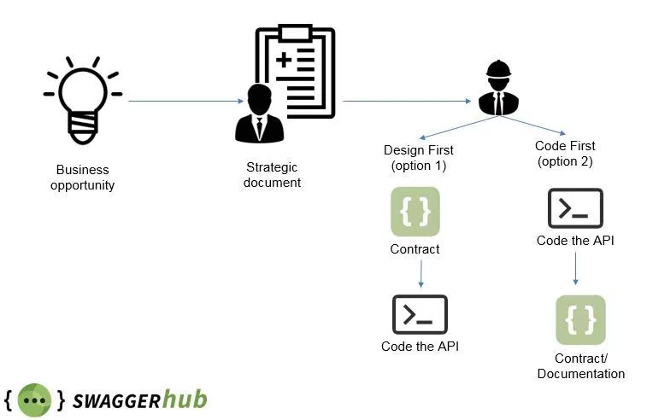
Přístupy k vytváření API Specifikace

Slide 5
Design First

Slide 6
SwaggerHub
https://app.swaggerhub.com/
Portál pro Design First přístup
Možnost hostovat nástroje na svém server
API Specifikace
http://openapi-specification-visual-documentation.apihandyman.io/

Slide 7
Code First

Slide 8
ASP.NET Core Konfigurace
Nuget : Swashbuckle.AspNetCore
1) Swagger Service
services.AddSwaggerGen(option =>
{
option.SwaggerDoc("v1", new Info { Title = "My API V1", Version = "v1" });
var basePath = PlatformServices.Default.Application.ApplicationBasePath;
var xmlPath = Path.Combine(basePath, "demo1.xml");
options.IncludeXmlComments(xmlPath);
});

Slide 9
ASP.NET Core Konfigurace
2) Middleware
app.UseSwagger();
3) Middleware pro UI
app.UseSwaggerUI(c =>
{
c.SwaggerEndpoint("/swagger/v1/swagger.json", "My API V1");
});

Slide 10
Konfigurace

Slide 11
Atributy
Swagger Attributy
[SwaggerResponse(int statusCode, Type type))]
[SwaggerOperation(string operationName)]
[ApiExplorerSettings(GroupName = „version")]
[ProducesResponseType(Type type, int statusCode)]

Slide 12
Atributy

Slide 13
Filtry
Možnost více ovlivnit výslednou specifikaci
IDocumentFilter
IOperationFilter
ISchemaFilter

Slide 14
Filtry

Slide 15
Generování
NSwagStudio
Online (https://generator.swagger.io/)
{
"options": {
"packageName": „LibraryName"
},
"swaggerUrl": „URL ke swagger json specifikaci"
}

Slide 16
Generování

Slide 17
Odkazy
http://openapi-specification-visual-documentation.apihandyman.io/
https://app.swaggerhub.com
https://github.com/domaindrivendev/Swashbuckle

Slide 18
Tomáš Jurásek
tomas.jurasek@riganti.cz

